Slide 1
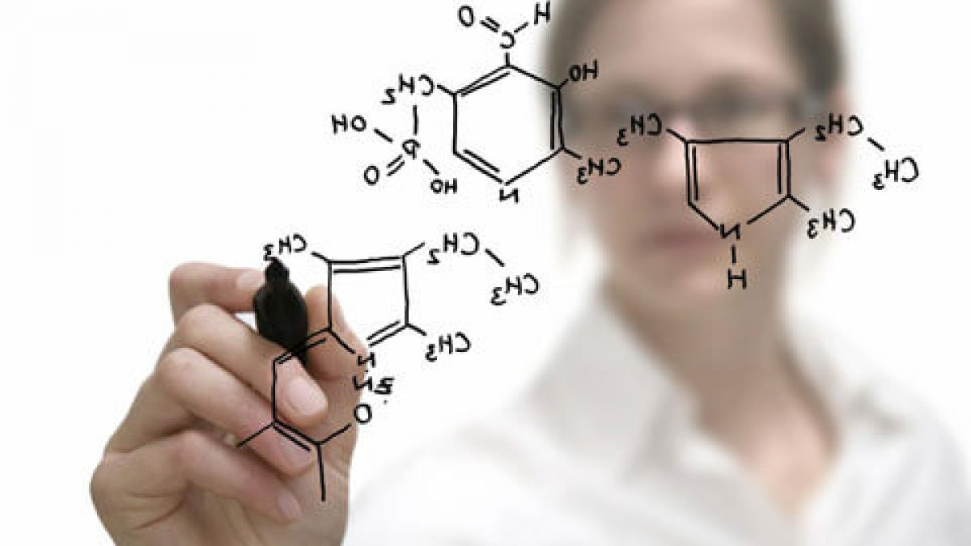
HÓA HỌC 11

Slide 2
KIỂM TRA BÀI CŨ
Bài 1. ethyl alcohol phản ứng được với những chất nào trong các chất sau: Na, NaOH, HBr, Br_{2 (dd)}. Viết PTPU
Chất | Phản ứng với ethyl alcohol C₂H₅OH
Na
NaOH
HBr
Br_{2 (dd)}
Không phản ứng
t⁰
C₂H₅OH + HBr → C₂H₅Br + H₂O
Không phản ứng
Notes:
2

Slide 3
Bài 17
PHENOL
Notes:
3

Slide 4
BÀI 17. PHENOL
KHÁI NIỆM VÀ CẤU TRÚC
NỘI DUNG BÀI HỌC
TÍNH CHẤT VẬT LÍ
TÍNH CHẤT HÓA HỌC
ỨNG DỤNG VÀ ĐIỀU CHẾ

Slide 5
I. KHÁI NIỆM VÀ CẤU TRÚC
Phenol là những hợp chất hữu cơ trong phân tử có 1 hay nhiều nhóm hydroxy –OH liên kết trực tiếp với nguyên tử carbon của vòng benzene.
?
Trong các chất sau, chất nào thuộc loại phenol?
CH₃
OH
OH
OH
CH₂ – OH
CH₃
OH
√
√
(1)
(2)
(3)
√
(4)
(5)
2-methylphenol
(o-crezol)
phenol
CH₃
C₆H₅OH
Notes:
5

Slide 6
I. KHÁI NIỆM VÀ CẤU TRÚC
KHÁI NIỆM
Quan sát các hợp chất sau, cho biết đặc điểm của nhóm OH trong phân tử phenol giống và khác nhóm OH trong phân tử alcohol như thế nào?
OH
OH
OH
CH₂ – OH
OH
CH₃
CH₃
Phenol
Ancol
Nhóm hydroxyl ( -OH ) liên kết trực tiếp với nguyên tử carbon của vòng benzene.
Nhóm hydroxyl ( -OH ) liên kết với nguyên tử carbon trên mạch nhánh của vòng benzene.
Notes:
6

Slide 7
I. KHÁI NIỆM VÀ CẤU TRÚC
KHÁI NIỆM
–OH phenol
OH
CH₂ – OH
–OH alcohol
Notes:
7

Slide 8
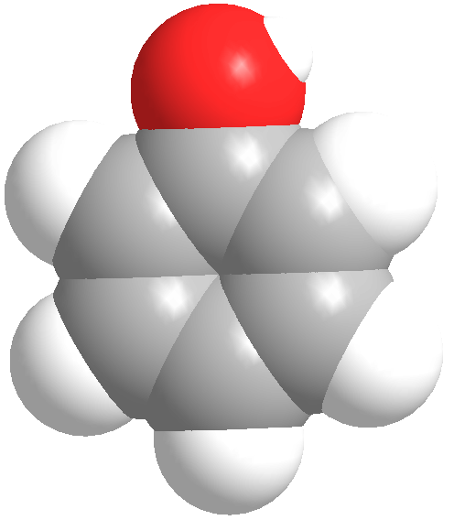
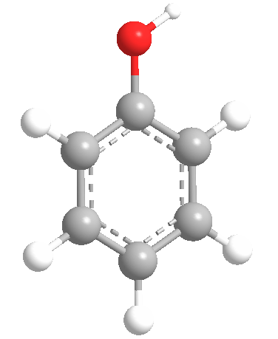
I. KHÁI NIỆM VÀ CẤU TRÚC
CẤU TRÚC
CTPT:
CTCT:
C₆H₆O
C₆H₅OH
H
Mô hình đặc
Mô hình rỗng
Quan sát công thức cấu tạo của phenol, cho biết các vị trí giàu mật độ electron trong vòng benzene. Nhóm phenyl hút electron, làm ảnh hưởng như thế nào đến liên kết O – H ?
:
O
Nhóm phenyl hút electron → giảm mật độ electron ở nguyên tử oxygen → tăng sự phân cực của nhóm O–H (so với alcohol).
Nhóm phenyl hút electron → mật độ e trong vòng benzene tăng (nhất là ở vị trí o-, p-) → phenol dễ thế hơn benzene.
Notes:
8

Slide 9
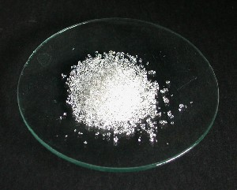
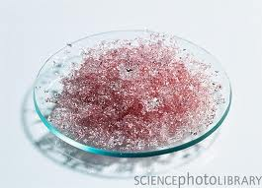
II. TÍNH CHẤT VẬT LÍ
Là chất rắn, không màu, dễ chảy rửa, để lâu trong không khí bị oxi hóa chậm chuyển màu hồng.
Ít tan trong nước lạnh, tan nhiều trong nước ở 66⁰C, tan tốt trong ethanol.
Notes:
9

Slide 10
II. TÍNH CHẤT VẬT LÍ
Em hãy so sánh nhiệt độ nóng chảy của phenol với các hợp chất còn lại.
Nhiệt độ sôi và nhiệt độ nóng chảy cao hơn các hydrocarbon thơm có khối lượng phân tử tương đương.

Slide 11
II. TÍNH CHẤT VẬT LÍ
Tại sao nhiệt độ sôi, nhiệt độ nóng chảy của phenol cao hơn benzene?
Giữa các phân tử phenol hoặc giữa phân tử phenol với nước có tồn tại liên kết hydrgen.

Slide 12
II. TÍNH CHẤT VẬT LÍ
Là chất rắn, không màu, dễ chảy rửa, để lâu trong không khí bị oxi hóa chậm chuyển màu hồng.
Ít tan trong nước lạnh, tan nhiều trong nước ở 66⁰C, tan tốt trong ethanol.
Nhiệt độ sôi và nhiệt độ nóng chảy cao hơn các hydrocarbon thơm có M tương đương.
Rất độc, có thể gây bỏng da
→ Chú ý khi sử dụng.
Notes:
12

Slide 13
III. TÍNH CHẤT HÓA HỌC
1. Phản ứng thế nguyên tử H của nhóm –OH
(tính acid)
C₆H₅OH
+ H⁺
C₆H₅O⁻
ion phenolate
Trong dung dịch, phenol phân li không hoàn toàn ra ion H⁺
Tính acid yếu
Notes:
13

Slide 14
III. TÍNH CHẤT HÓA HỌC
1. Phản ứng thế nguyên tử H của nhóm –OH (tính acid)
Tác dụng với kim loại kiềm
(giống alcohol)
Hiện tượng: Na tan dần, có sủi bọt khí H₂ thoát ra.
C₆H₅O
+ ½ H₂↑
H
C₆H₅OH + Na
Na
sodium phenolate
Notes:
14

Slide 15
III. TÍNH CHẤT HÓA HỌC
1. Phản ứng thế nguyên tử H của nhóm –OH
Tác dụng với dung dịch base
(khác alcohol)
C₆H₅OH + NaOH
C₆H₅ONa + H₂O
Huyền phù
dd trong suốt
Tính acid
C₆H₅ONa + HCl
C₆H₅OH + NaCl
dd trong suốt
huyền phù
Notes:
15

Slide 16
So sánh khả năng phản ứng của phenol và ethanol khi tác dụng với NaOH.
Nhóm phenyl hút electron làm mật độ electron trên nguyên tử O giảm
⇒ Liên kết –O-H phân cực mạnh ⇒ Phenol có tính acid tuy yếu.
C₆H₅OH + NaOH → C₆H₅ONa + H₂O
Trong khi đó nhóm −C₂H₅ của ethanol đẩy electron làm mật độ electron trên nguyên tử O tăng ⇒ Liên kết –O-H ít phân cực hơn.
🡺 Phenol có tính acid mạnh hơn ethanol

Slide 17
Tác dụng với dung dịch Na₂CO₃
C₆H₅OH + Na₂CO₃
C₆H₅ONa + NaHCO₃
huyền phù
dd trong suốt
Phenol có tính acid nhưng rất yếu (< H₂CO₃), dd phenol không làm đổi màu quỳ tím.
C₆H₅ONa + CO₂
+ H₂O
C₆H₅OH + NaHCO₃
Notes:
17

Slide 18
III. TÍNH CHẤT HÓA HỌC
OH
VD: Viết PTHH của phản ứng xảy ra khi cho chất tác dụng với Na, dung dịch NaOH.
CH₂ – OH
OH
ONa
CH₂ – OH
CH₂ – ONa
+ Na
+ H₂↑
(1)
2
OH
ONa
CH₂ – OH
CH₂ – OH
+ NaOH
+ H₂O
(2)
(HOC₆H₄CH₂OH
+ NaOH
NaOC₆H₄CH₂OH + H₂O)
Notes:
18

Slide 19
III. TÍNH CHẤT HÓA HỌC
2. Phản ứng thế nguyên tử H của vòng benzene
Tác dụng với dung dịch bromine
OH
OH
Br
Br
+ Br_{2 (dd)}
3
+ 3HBr
Màu trắng
Br
2,4,6- tribromophenol
Nhận biết phenol bằng dung dịch bromine
Notes:
19

Slide 20
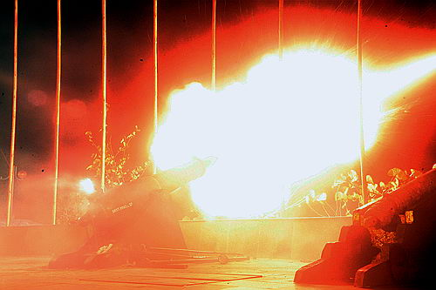
III. TÍNH CHẤT HÓA HỌC
2. Phản ứng thế nguyên tử H của vòng benzene
Tác dụng với dung dịch HNO₃
OH
OH
O₂N
NO₂
+ HO–NO₂
+ 3H₂O
3
Màu vàng
NO₂
2,4,6- trinitrophenol
(picric acid
→ Thuốc nổ )
Nhóm OH làm tăng khả năng phản ứng thế nguyên tử H trong vòng benzene của phenol (dễ thế H ở vòng benzene hơn các hydrocarbon thơm; ưu tiên thế vị trí ortho (o-) và para (p-)).
Notes:
20

Slide 21
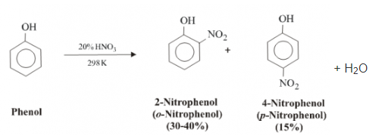
Hai chất o-nitrophenol và p-nitrophenol được sử dụng trong sản xuất thuốc diệt trừ nấm mốc và sâu bọ. Viết phương trình hóa học của phản ứng điều chế o-nitrophenol và
p-nitrophenol từ phenol và dung dịch HNO₃ loãng (phản ứng xảy ra ở nhiệt độ thường).

Slide 22
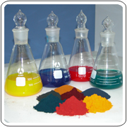
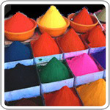
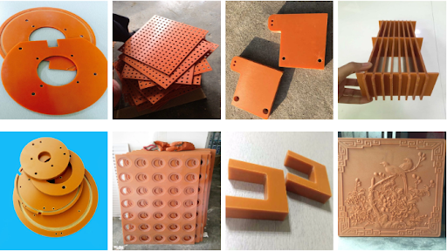
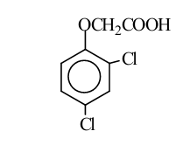
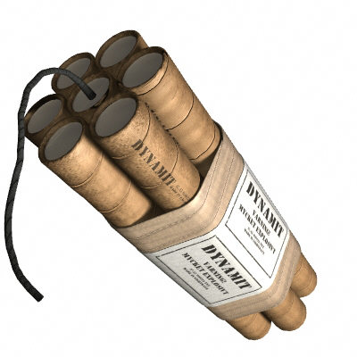
V. ỨNG DỤNG VÀ ĐIỀU CHẾ
ỨNG DỤNG
Dược phẩm
PHENOL
Phẩm nhuộm
Nhựa
phenol-formaldehyde
(Đồ dân dụng)
Chất diệt cỏ
Thuốc nổ

Slide 23
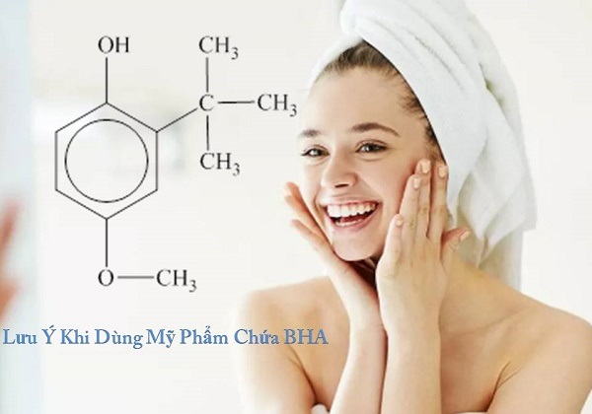
EM CÓ BIẾT?
BHA giúp điều trị mụn viêm, mụn không viêm
BHA giúp tẩy tế bào chết, cải thiện nếp nhăn
Mặc dù BHA là thành phần hóa học được sử dụng nhiều trong ngành mỹ phẩm, nhưng điều đó không có nghĩa chúng ta xem BHA là “thần dược” có thể phù hợp với mọi người.
Tác dụng phụ dễ thấy nhất của BHA chính là tình trạng đẩy mụn ẩn. Bị nổi mẩn đỏ, mụn liên tục xuất hiện.

Slide 24
V. ỨNG DỤNG VÀ ĐIỀU CHẾ
ĐIỀU CHẾ
Từ Cumen
1. O₂
2. H₂SO_{4 (loãng)}
CH₃- CH – CH₃
OH
+ CH₃ – C – CH₃
O
isopropylbenzene
(cumene)
phenol
Từ than đá (xem SGK)

Slide 25
BÀI 17. PHENOL
Phản ứng với Na
Phản ứng thế nguyên tử H trong nhóm –OH
Phenol
(nhóm
–OH gắn trực tiếp với C vòng benzene)
Phản ứng với NaOH
(phenol có tính acid yếu)
OH
Phản ứng thế nguyên tử H trong vòng benzene
Phản ứng với dd bromine
Phản ứng với HNO₃

Slide 26
BÀI TẬP CỦNG CỐ
Câu 1. Phát biểu nào sau đây không đúng?
A. Phenol và ethanol đều phản ứng được với Na sinh ra khí H₂.
B. Dung dịch phenol trong nước làm quỳ tím chuyển màu đỏ.
C. Phenol phản ứng với dung dịch bromine tạo kết tủa trắng.
D. Ethanol không phản ứng được với dung dịch NaOH.

Slide 27
BÀI TẬP CỦNG CỐ
Câu 2. Cho hai chất phenol và ethanol lần lượt tác dụng với các chất sau: Na, dung dịch NaOH, HBr, dung dịch Br₂ . Có bao nhiêu phản ứng xảy ra?
A. 4 B. 3 C. 5 D. 6
Chất | Phenol C₆H₅OH | Etanol C₂H₅OH
Na
dd NaOH
HBr
dd Br₂
(1) C₆H₅OH + Na → C₆H₅ONa + ½ H₂↑
(2) C₂H₅OH + Na → C₂H₅ONa + ½ H₂↑
√
(1)
√
(2)
(3) C₆H₅OH + NaOH → C₆H₅ONa + H₂O
√
(3)
t⁰
(4) C₂H₅OH + HBr → C₂H₅Br + H₂O
√
(4)
(5) C₆H₅OH + 3Br₂ → Br₃C₆H₂OH↓ + 3HBr
√
(5)

Slide 28
BÀI TẬP CỦNG CỐ
Câu 3. a) Hãy viết CTCT các chất chứa vòng benzene có CTPT C₇H₈O.
b) Trong các chất trên, có bao nhiêu chất tác dụng được với dd NaOH?
HD: a) CTCT các chất chứa vòng benzene có CTPT C₇H₈O
OH
OH
OH
CH₂ – OH
O – CH₃
CH₃
(1)
(2)
(3)
(4)
(5)
CH₃
p-crezol
o-crezol
m-crezol
Alcohol thơm
ether
CH₃
Phenol
b) Có 3 chất tác dụng được với dung dịch NaOH: (1), (2), (3)
Notes:
28

Slide 29
BÀI TẬP CỦNG CỐ
Câu 4. Cho m gam hỗn hợp phenol và ethanol tác dụng với Na dư thu được 3,7185 lít khí (đkc). Mặt khác m gam hỗn hợp X tác dụng vừa đủ với 100ml dung dịch NaOH 1M. Giá trị của m là
A. 11,7 B. 18,6 C. 14,0 D. 13,9
n = 0,15 mol; n_{NaOH} = 0,1 mol
H₂
* C₆H₅OH + NaOH → C₆H₅ONa + H₂O
0,1 0,1
* C₆H₅OH + Na → C₆H₅ONa + ½ H₂↑
0,1 0,05
C₂H₅OH + Na → C₂H₅ONa + ½ H₂↑
0,2 0,1

Slide 30
Chất bảo quản thực phẩm được dùng phổ biến trong ngành thực phẩm chế biến sẵn. Các chất BHA, BHT thường dùng cho các sản phẩm đóng hộp, thực phẩm đóng gói, nước chấm, nước giải khát,... Bên cạnh lợi ích trong bảo quản thực phẩm, các chất này cũng gây hại cho sức khỏe con người nếu sử dụng thời gian dài. Hãy nêu quan điểm của em về vấn đề sử dụng các thực phẩm chế biến sẵn
Hình thức: Trình bày trên Powerpoint (3-5 slide)

